Slide 1

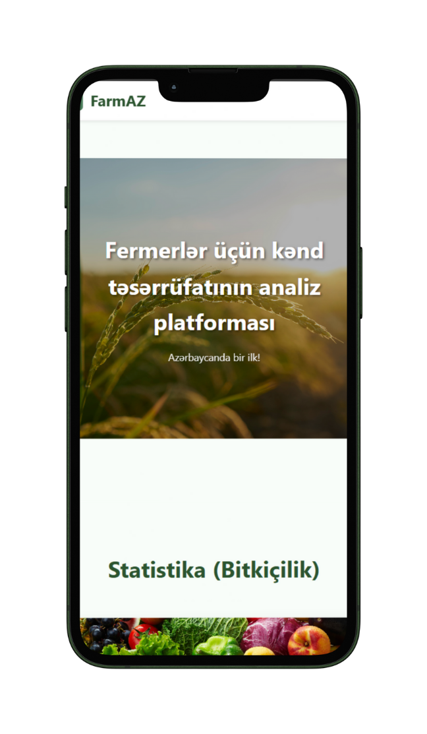
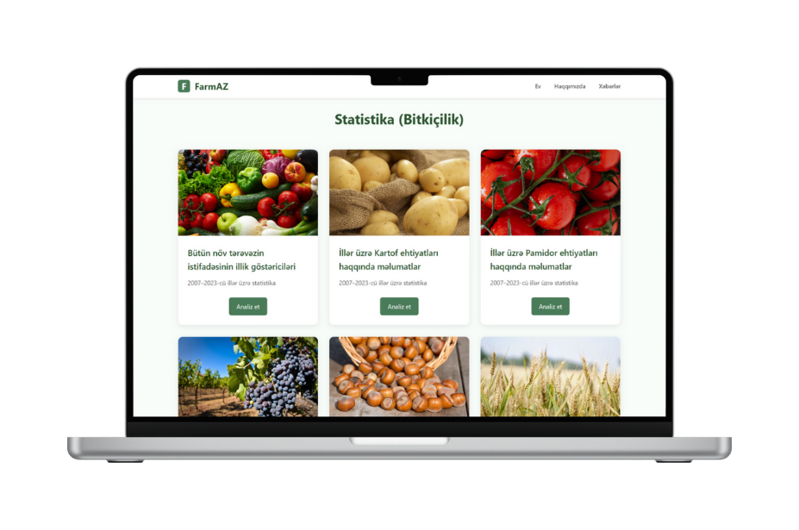



FarmAz
Azərbaycanda ilk kənd təsərrüfatı analiz platforması
farmaz.info

Slide 2

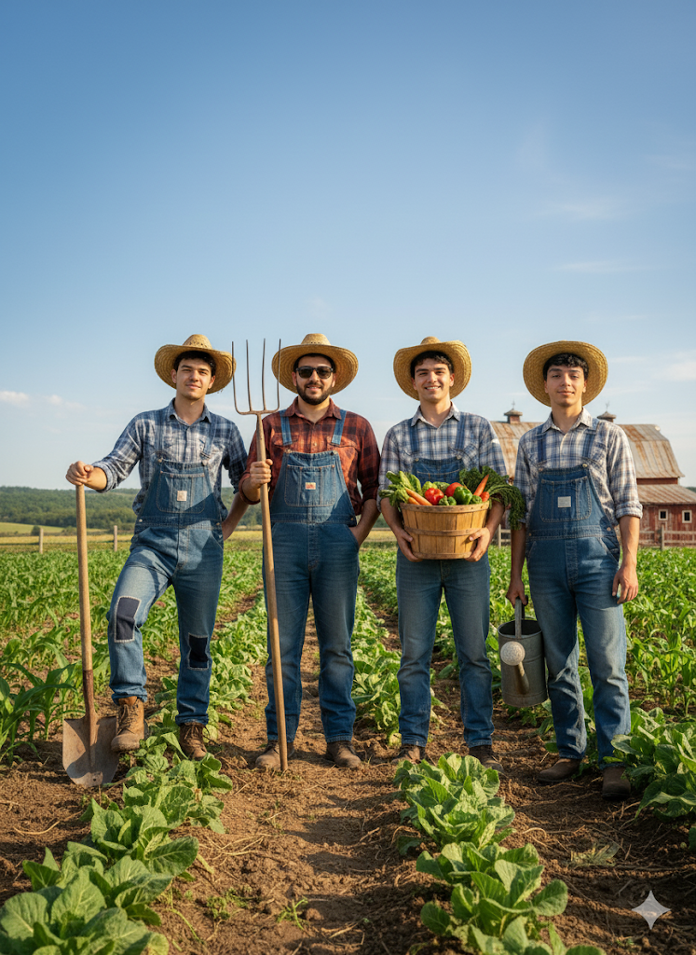

Komandamız
Sadiq Aslanlı
UniAZ - Frontend Developer
Vüqar Qurbanlı
QSS analtics - Data Scientist
Nihad Tağıyev
AzUAC - Full Stack Developer
Ayxan Kərimli
AzUAC - Full stack developer

Slide 3
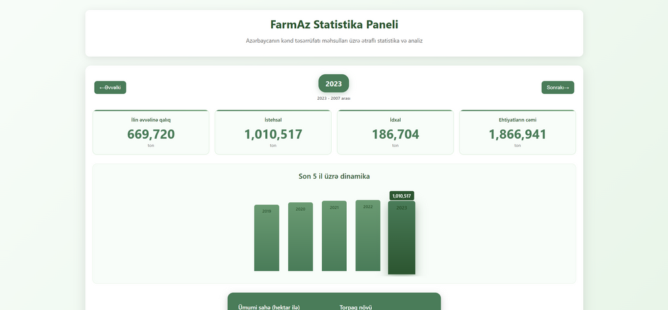
FarmAz Haqqında
Məqsəd
Fermerlərə praktik və gəlir yönümlü tövsiyələr vermək
Fermer Təcrübəsi
Rəqəmlərin mənasını və gəlir üçün qərarları izah edirik.
Analitik Dəstək
Keçmiş məlumatlara əsaslanaraq torpaq və məhsul proqnozları təqdim olunur.
Gəlir Yönümlülük
Tövsiyələr fermerin gəlirini artırmağa yönəlib.

Slide 4
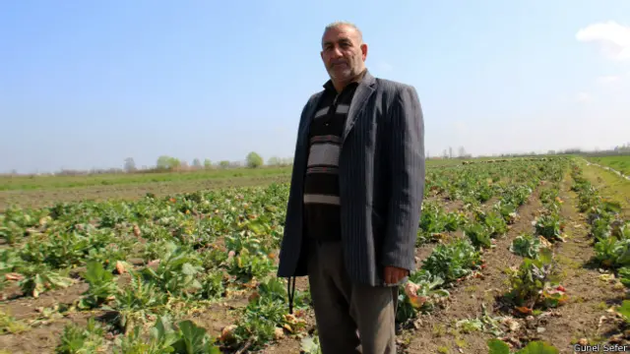
Problem
Sosial və iqlim təsirləri
İşləmə üsulları
Texnoloji maneələr
Akif Dayı – Fermer Profil
Torpaq keyfiyyəti və məhsuldarlığında məlumatsızdır
Çox məlumat var, amma hansının faydalı olduğu bilmir
Dövlət tövsiyələri gecikmiş və çox ümumi

Slide 5
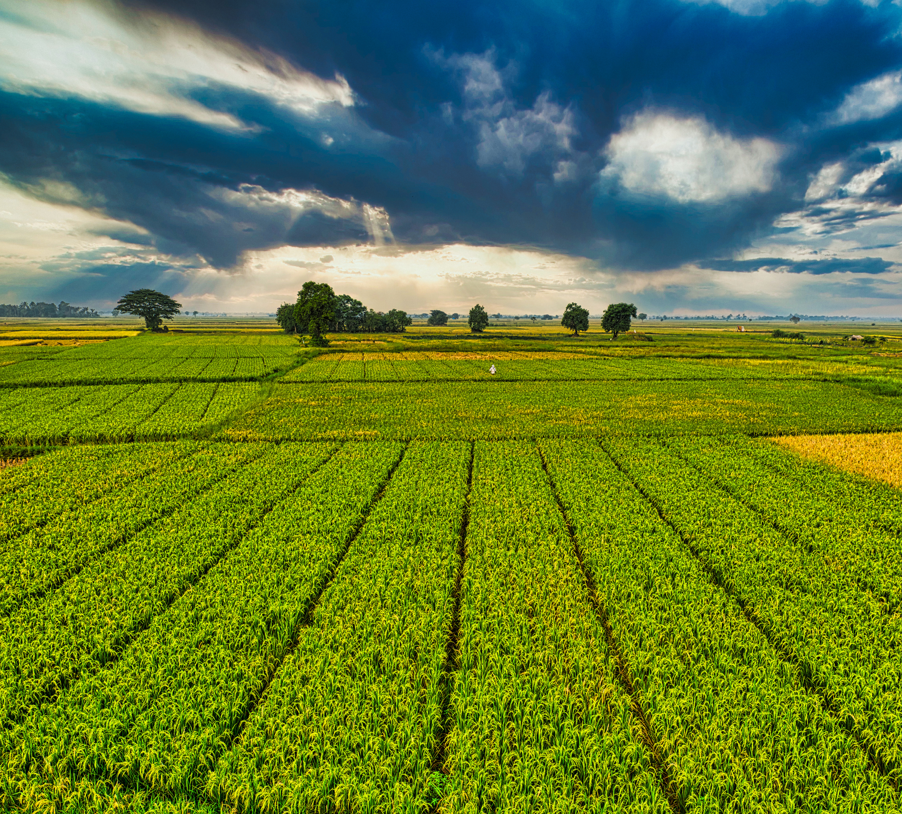

Həll – Bizim Məhsul
AI ilə Məlumat Təhlili
Fermerə Praktik Tövsiyələr
Bazar Proqnozları
Risklərin və Gəlirin İdarə Edilməsi

Slide 6

Məhsulun Əsas Dəyəri
ANALITIKDƏN DAHA SADƏ
RISKLƏRI AZALDIR
FƏRDILƏŞDIRILMIŞ MƏSLƏHƏT
Idxal, istehsal və ehtiyat trendini nəzərə alaraq düzgün qərar verdirir.
Çətin statistikanı fermerin başa düşəcəyi dildə izah edir.
Hər fermer üçün unikal nəticə.

Slide 7
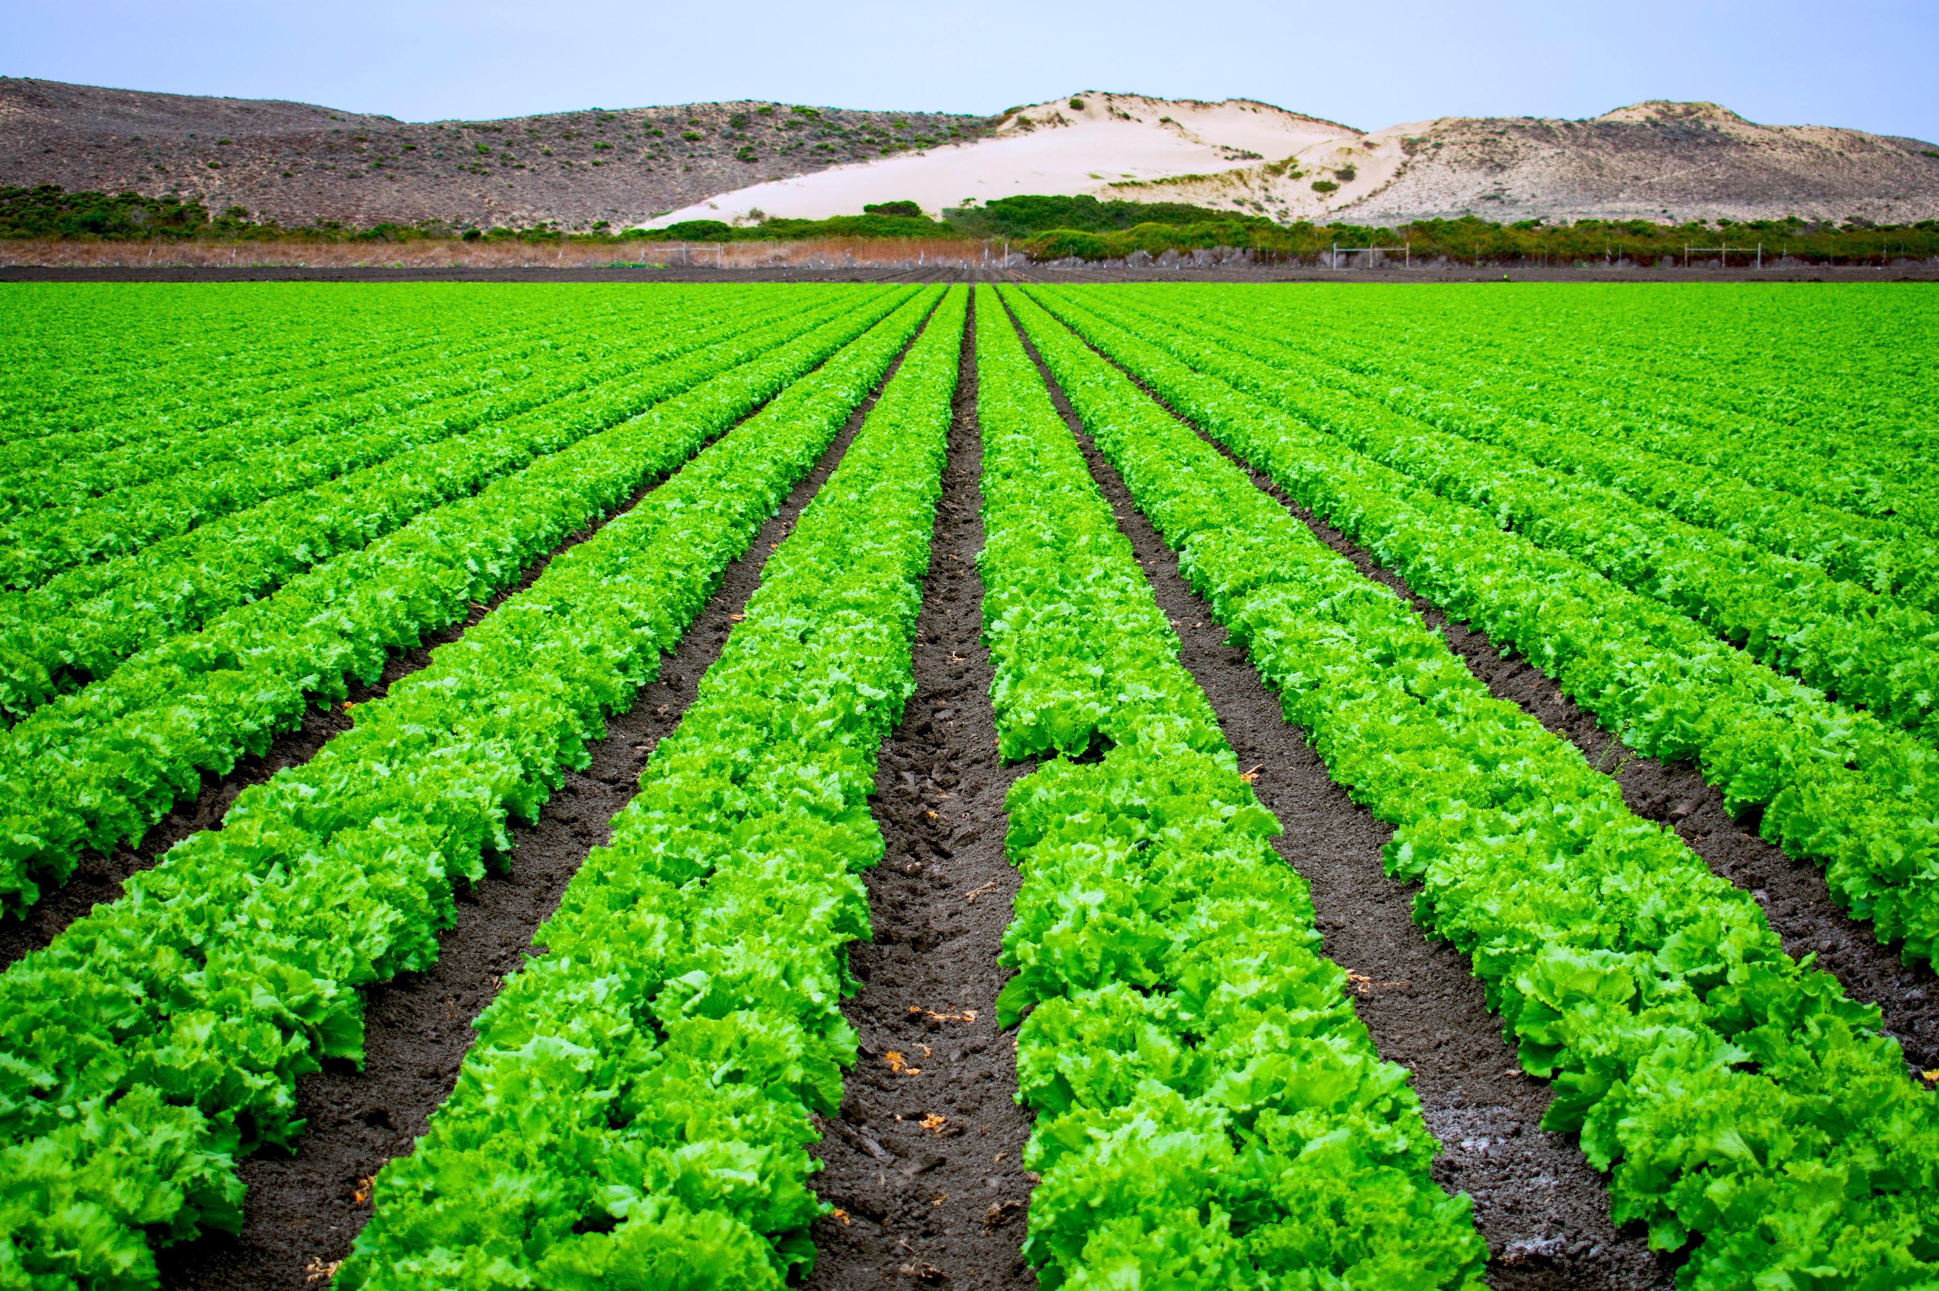
Biznes
Modeli
Freemium modeli:
Pulsuz: sadə mövsümi tövsiyələr.
Ödənişli: ətraflı məhsul və məhsuldarlıq proqnozları ($3–5/ay və ya $20–30/mövsüm).
Dövlət və şirkət əməkdaşlıqları (B2G/B2B):
Dövlət və QHT subsidiyaları ilə geniş tətbiq.
İnkişaf proqramları vasitəsilə çoxlu fermerlərə çıxış imkanı.

Slide 8
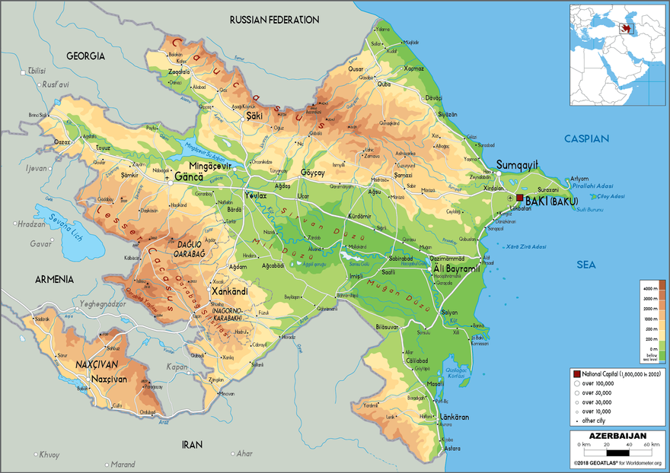
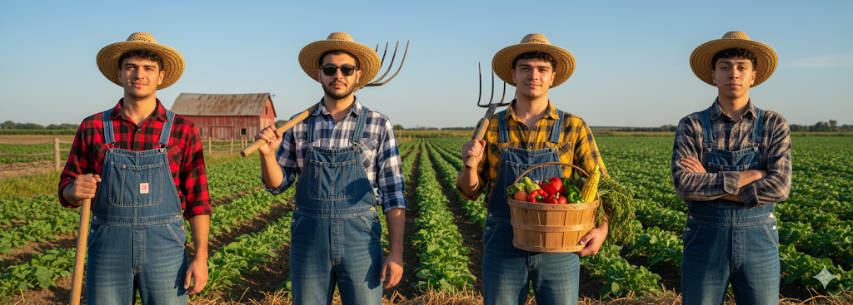

Azərbaycanda 400.000-dən çox aktiv fermer var.
Aqrar sektor ÜDM-in ~6-7%-ni təşkil edir və hər il böyüyür.
Fermerlərin əksəriyyəti rəqəmsal dəstəkdən məhrumdur, böyük boşluq mövcuddur.
Region ölkələrində də eyni problem var – məhsulun ixracı kimi, xidmətin ixracı da mümkündür.
Bazar İmkanları

Slide 9
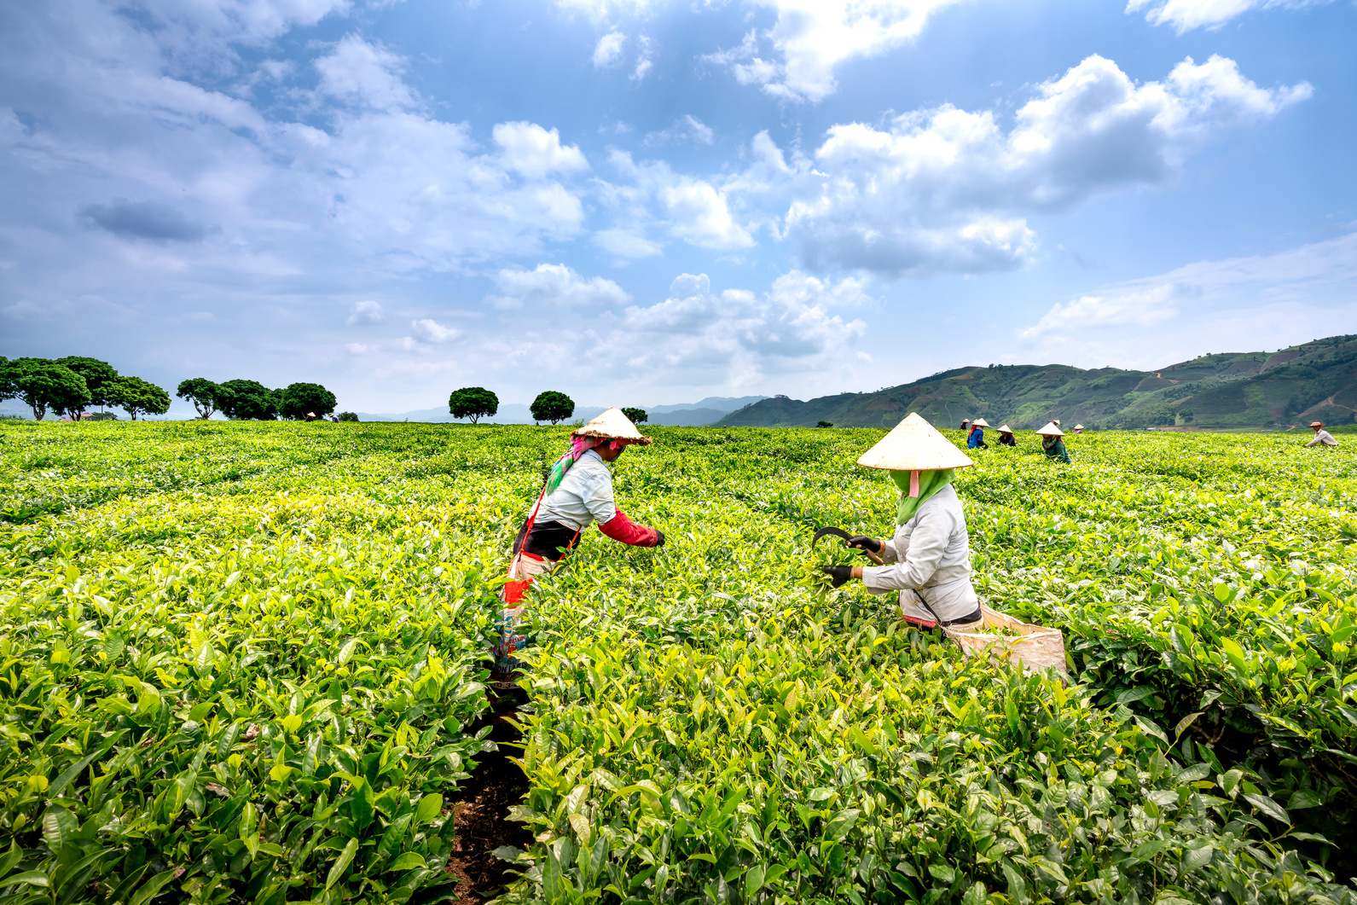
Rəqabət Üstünlüyümüz
Mövcud bazarda statistik məlumatlar var, amma analitik və izahlı xidmət yoxdur.
Bizim sistem lokal bazara uyğunlaşdırılıb – Azərbaycan reallıqları və dilində.
İstifadə sadəliyi – fermer üçün mürəkkəb qrafiklər deyil, sadə mətnli izahlar.
Davamlı öyrənmə – sistem illər üzrə məlumat toplayaraq daha dəqiq proqnoz verir.

Slide 10
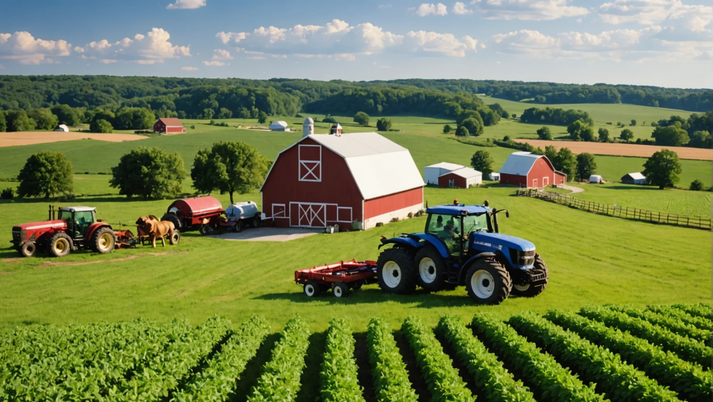
Gələcək Planlar:
Fermerlər üçün community
AI chatbot
Dəqiq analiz üçün fermerdən daha ətraflı input(simple/advanced)
Öz LLM modelimiz

Slide 11
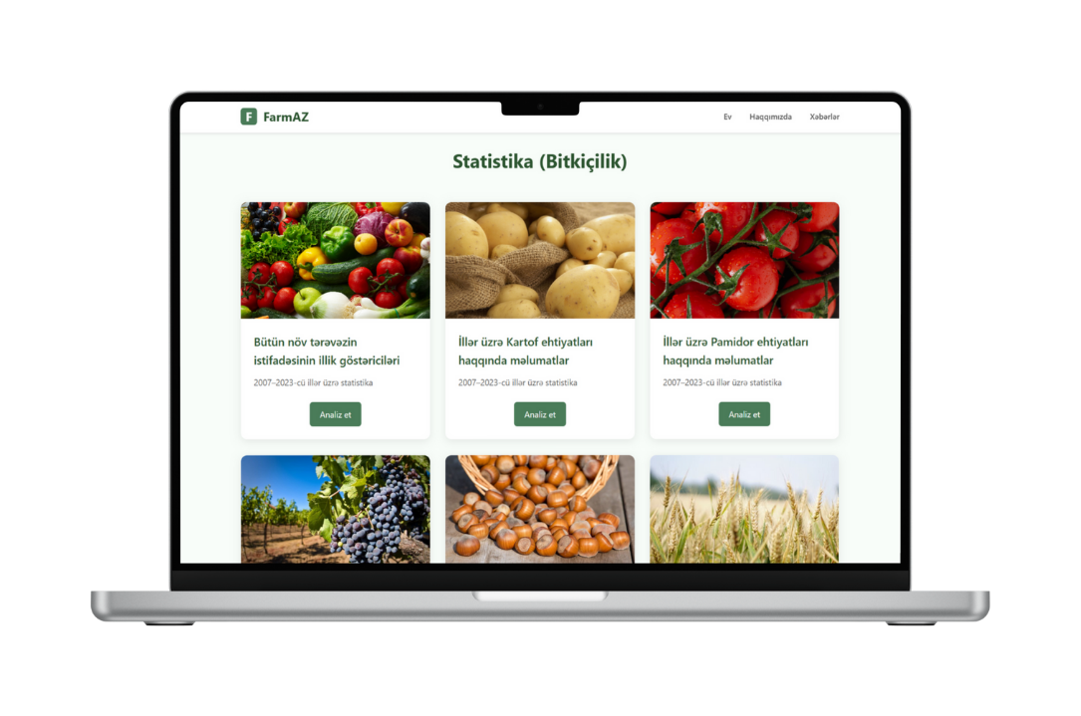
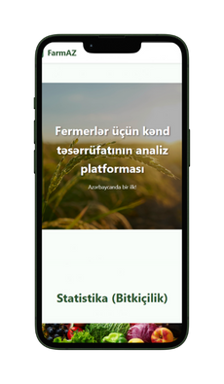

Diqqətiniz üçün təşəkkürlər
farmaz.info
Functional Prototype
Articulate Clear Benefit
Opendata portal
Github Push
Deploymen
Leverage Sponsor Platforms

